Slide 1
Тема: Микроконтроллеры

Slide 2
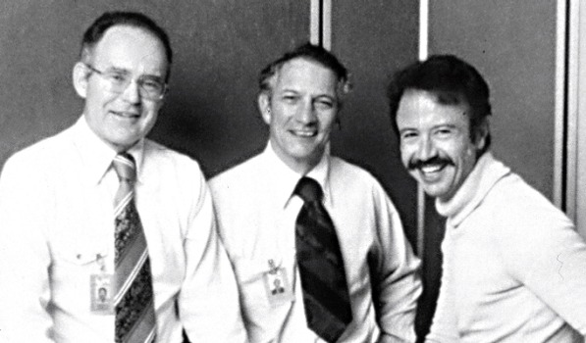
Предпосылки для появления микроконтроллерных систем
Фирма Intel – внесла огромный вклад в развитие микроконтроллеров. Основатели: Роберт Нойс, Гордон Мур и Эндрю Гроув. Основана в 1968 году.

Slide 3
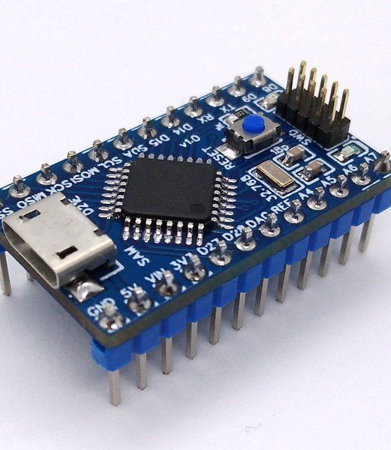
Микроконтроллер - это специальная микросхема, предназначенная для управления различными электронными устройствами. Микроконтроллеры впервые появились в том же году, что и микропроцессоры общего назначения (1971).

Slide 4
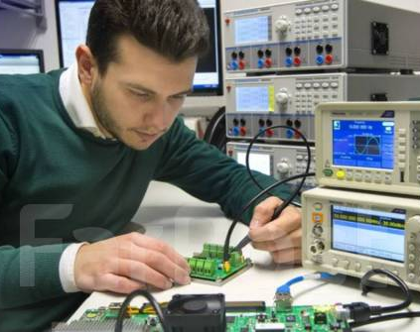
Разработчики микроконтроллеров придумали остроумную идею – объединить процессор, память, ПЗУ и периферию внутри одного корпуса, внешне похожего на обычную микросхему. С тех пор производство микроконтроллеров ежегодно во много раз превышает производство процессоров, а потребность в них не снижается.

Slide 5
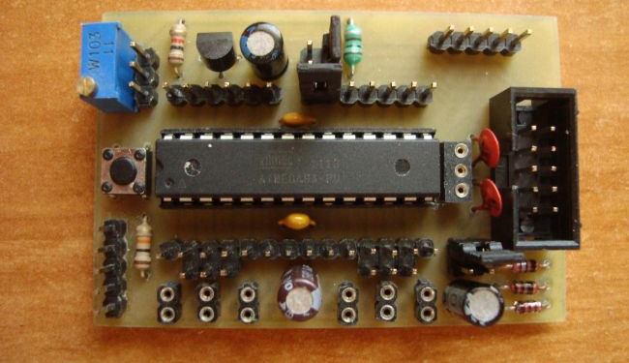
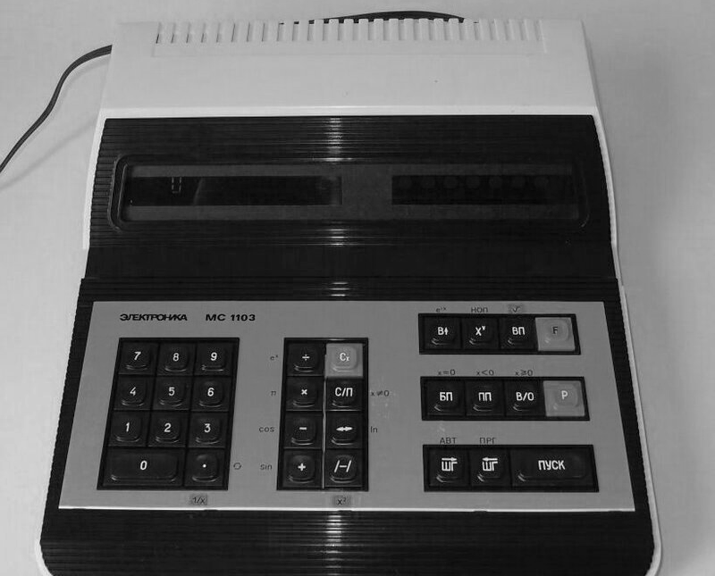
Микро-ЭВМ – главный шаг массового применения компьютерной автоматизации в области управления. Так как в автоматизации основная задача контроль и регулирование параметров, то термин «контроллер» закрепился и в этой среде.
После перестройки начался активный импорт вычислительной техники, и название «однокристальная микро-ЭВМ» была вытеснена словом «Микроконтроллер»

Slide 6
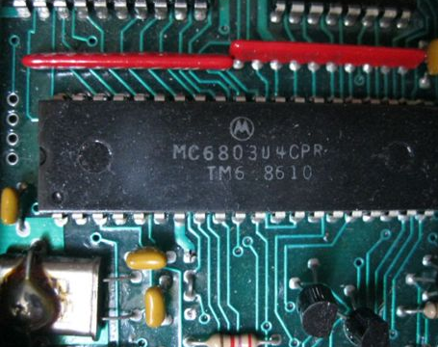
Конец семидесятых – это новая волна конкуренции между Intel и Motorola. Причиной этому стали две презентации, а именно в 76 году Intel выпустила i8048, а Motorola, только в 78 – mc6801, который был совместим с раним микропроцессором mc6800.

Slide 7
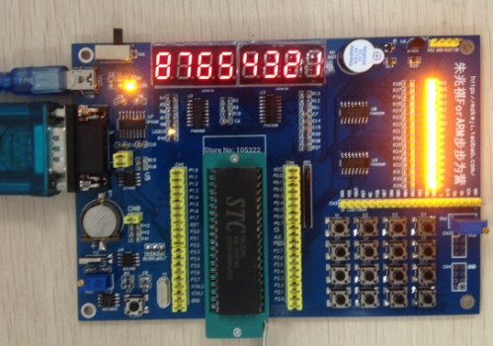
Спустя 4 года, к 80 году, Intel выпускает популярны и до сих пор МК i8051. Это было зарождение огромного семейства, которое живет и до сих пор. Ведущие мировые производители выпускают на этой архитектуры сильно модифицированные микроконтроллеры для широкого спектра задач.
Для своего времени он имел немыслимые 128 000 транзисторов. Это в четыре раза превосходило количество в i8086 процессоре.

Slide 8
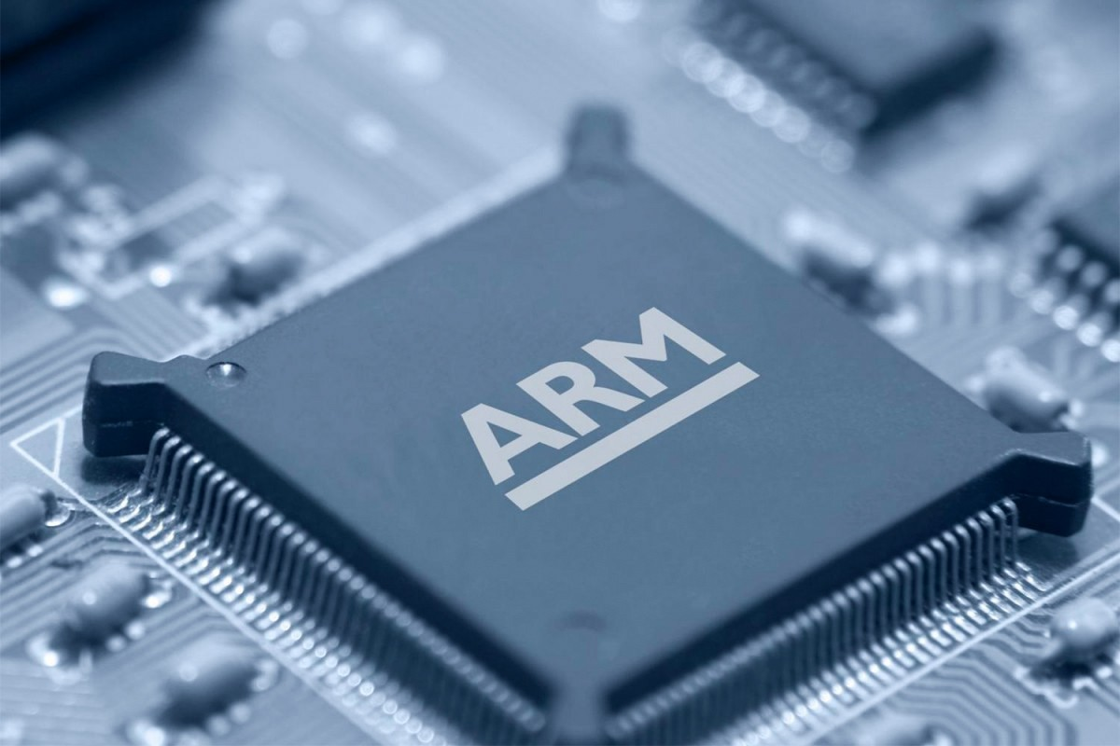
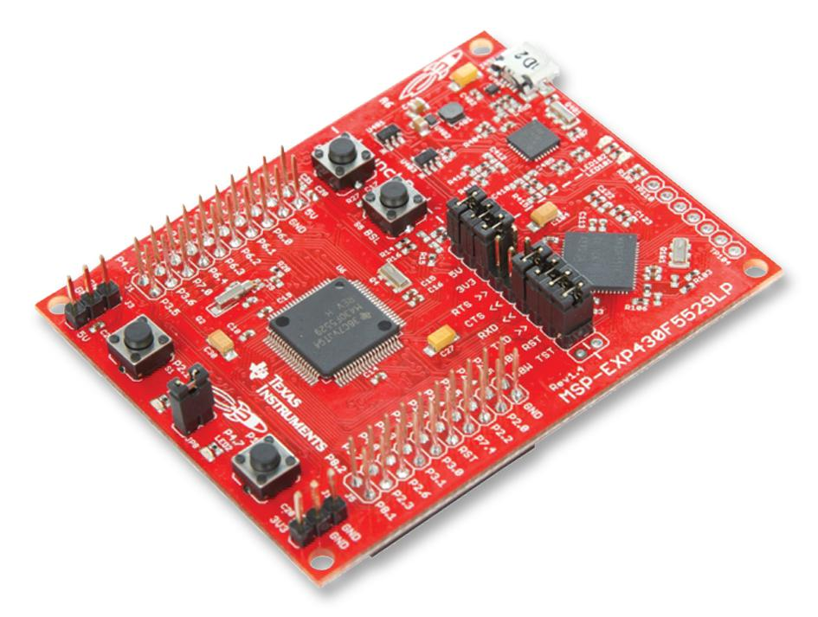
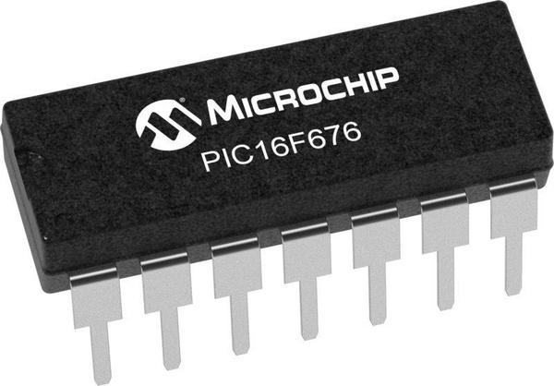
В 2020 году, и последние десятилетие наиболее распространены следующие виды микроконтроллеров:
8-битные микроконтроллеры PIC фирмы Microchip Technology и AVR фирмы Atmel;
16-битные MSP430 фирмы TI;
32-битные микроконтроллеры, архитектуры ARM. Она продаётся разработчиками различным фирмам, на базе которой выпускается масса различных продуктов.

Slide 9
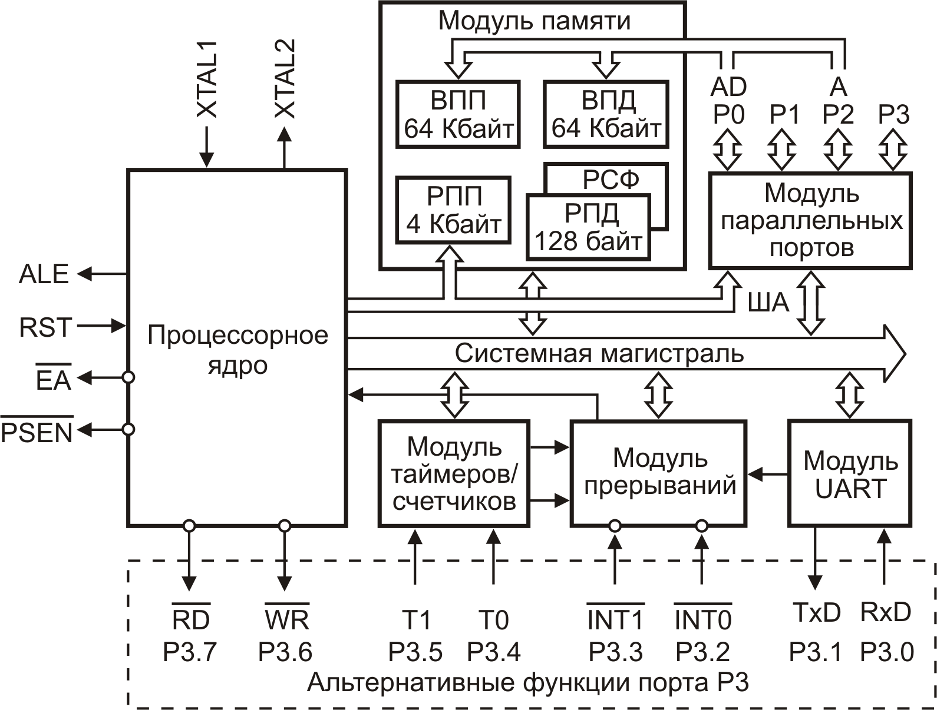
Микроконтроллеры можно разделить по таким критериям:
Разрядность;
Система команд;
Архитектура памяти.
Различия микроконтроллеров

Slide 10
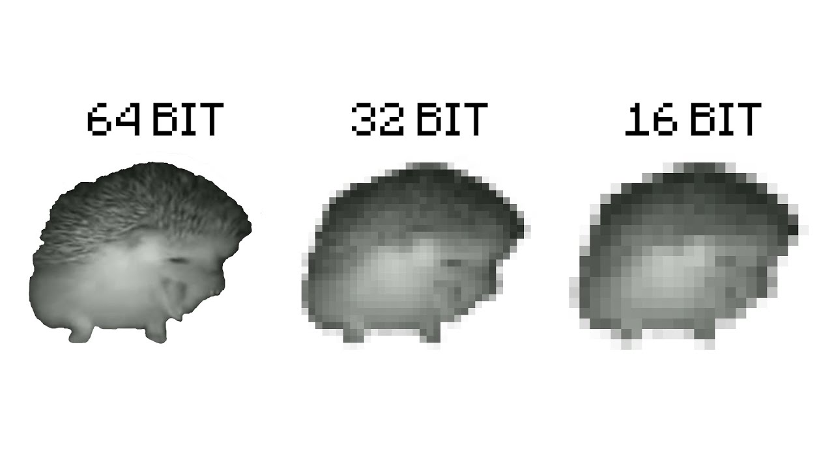
Разрядность – это длина одного слова обрабатываемого контроллером или процессором, чем она больше, тем быстрее микроконтроллер может обработать большие массивы данных
Деление происходит на:
8-бит;
16-бит;
32-бита;
64-бита.

Slide 11
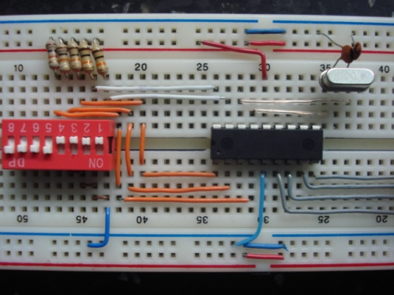
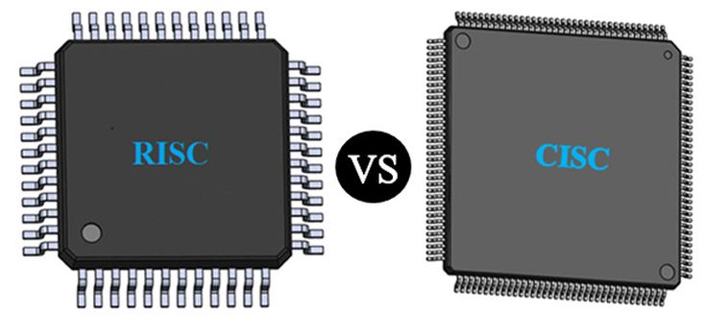
Деление по типу системы команд:
RISC-архитектура, или сокращенная система команд. Ориентирована на быстрое выполнение базовых команд за 1, реже 2 машинных цикла, а также имеет большое количество универсальных регистров, и более длинный способ доступа к постоянной памяти. Архитектурна характерна для систем под управление UNIX;
СISC-архитектура, или полная система команд, характерна прямая работа с памятью, большее число команд, малое число регистров (ориентирована на работу с памятью), длительность команд от 1 до 4 машинных циклов. Пример – процессоры Intel.

Slide 12
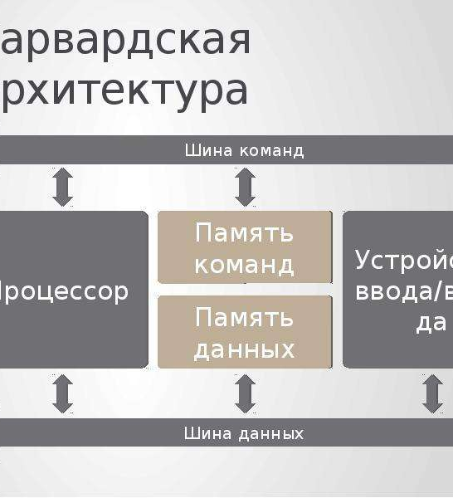
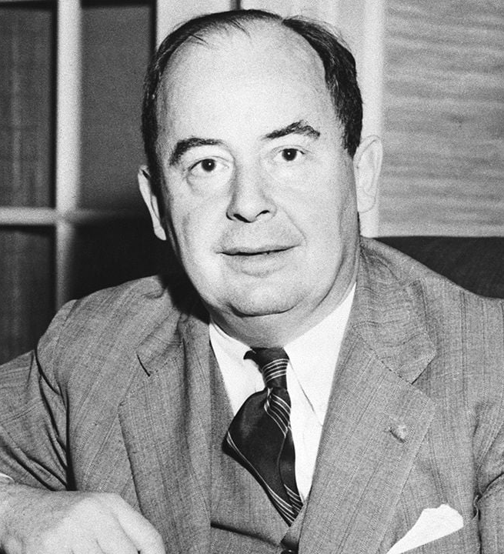
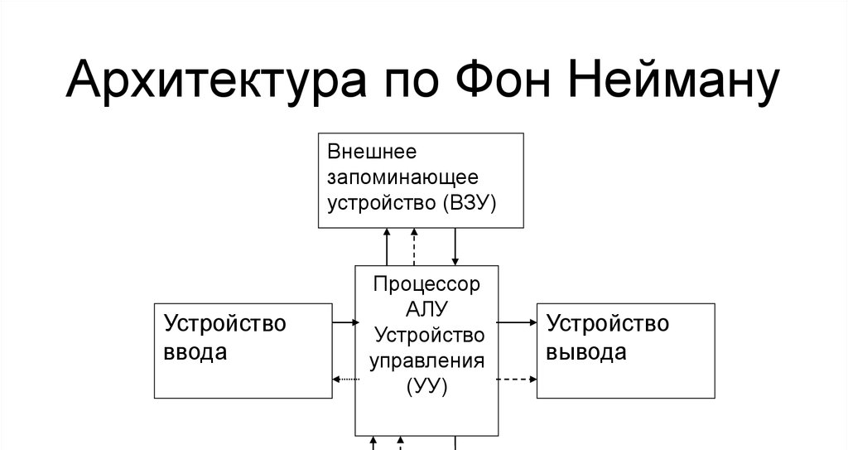
Деление по типу памяти:
Архитектура Фон-Неймана – основная черта общая область памяти для команд и данных, при работе с такой архитектурой в результате ошибки программиста данные могут записаться в область памяти программ и дальнейшее выполнение программы станет невозможным. Пересылка данных и выборка команды не может осуществляться одновременно по тем же причинам. Разработана в 1945 году.
Гарвардская архитектура – раздельная память данных и память программ, использовалась в первые на компьютерах семейства Mark. Разработана в 1944 году.​

Slide 13
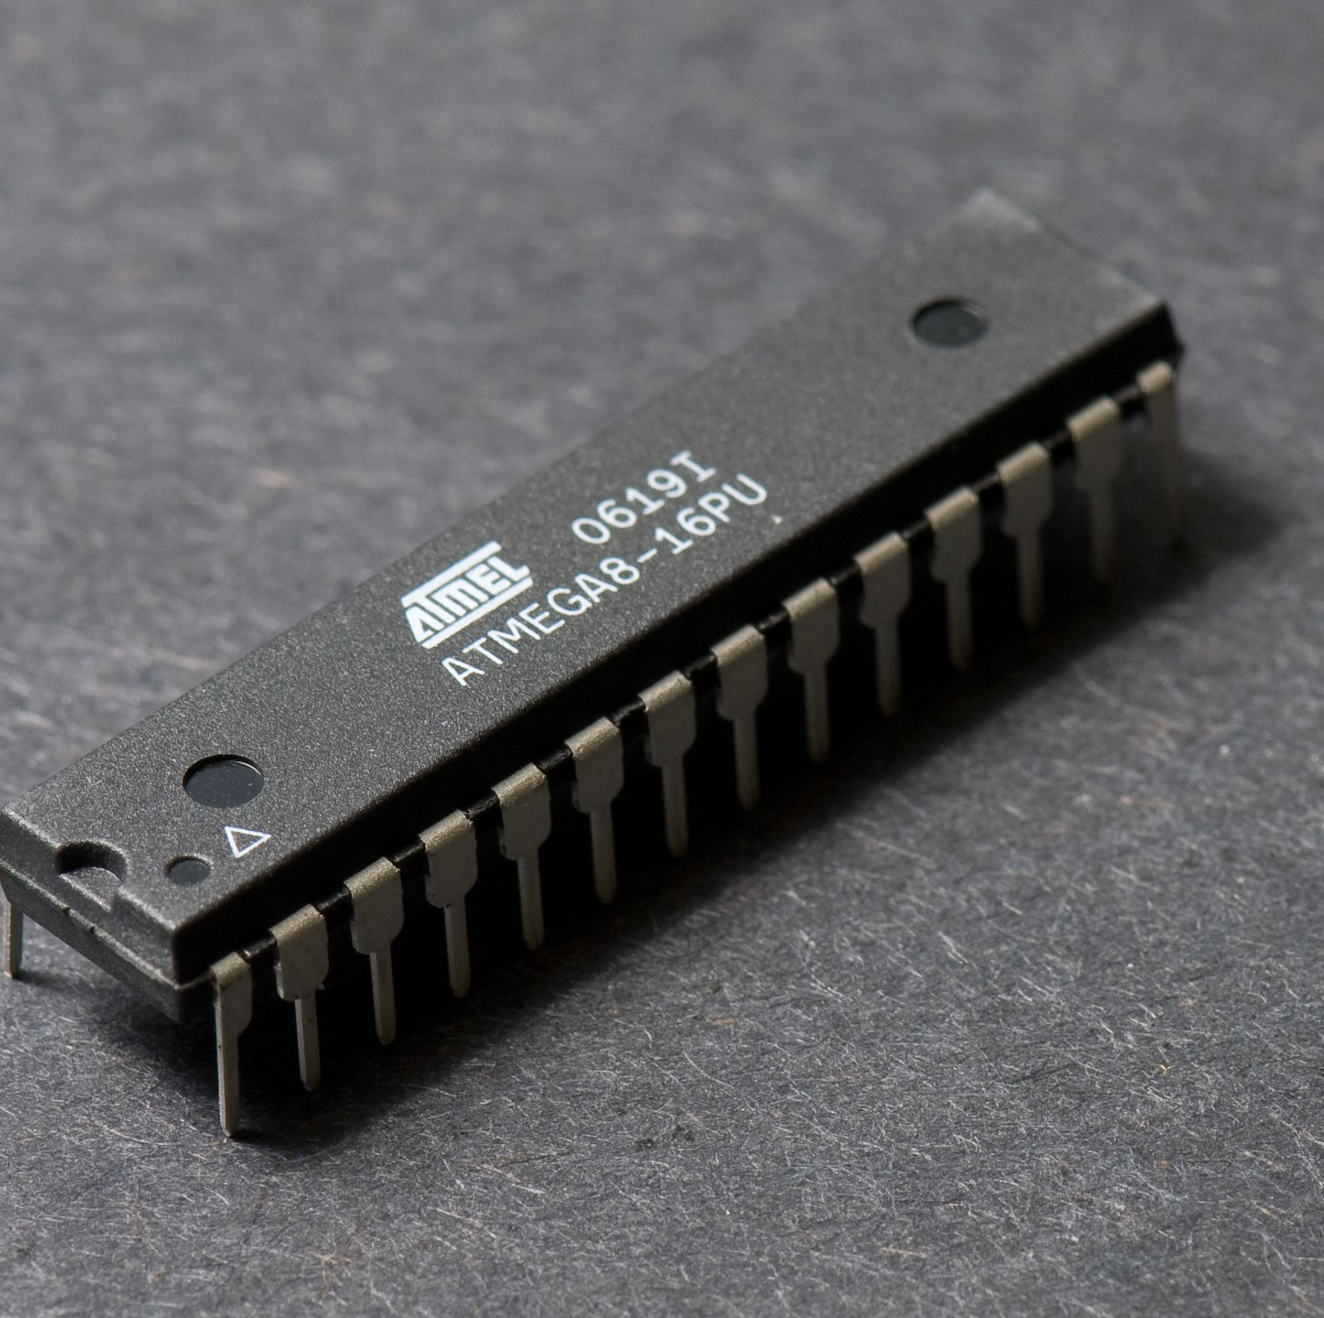
Микроконтроллер характеризуется большим числом параметров, поскольку он одновременно является сложным программно-управляемым устройством и электронным прибором (микросхемой). Приставка "микро" в названии микроконтроллера означает, что выполняется он по микроэлектронной технологии.

Slide 14
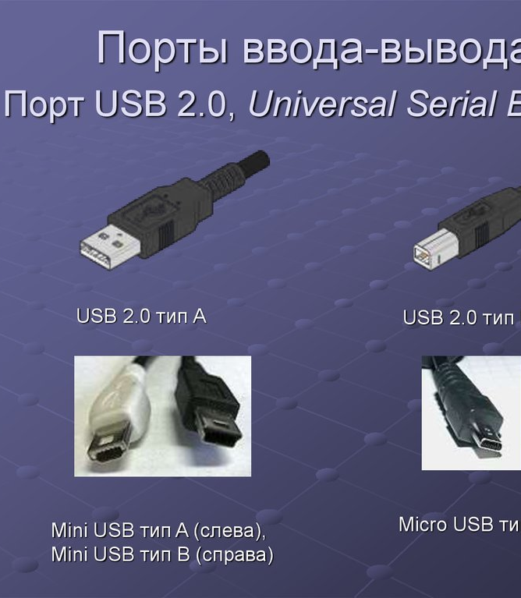
В ходе работы микроконтроллер считывает команды из памяти или порта ввода и исполняет их. Что означает каждая команда, определяется системой команд микроконтроллера. Система команд заложена в архитектуре микроконтроллера и выполнение кода команды выражается в проведении внутренними элементами микросхемы определенных микроопераций.

Slide 15
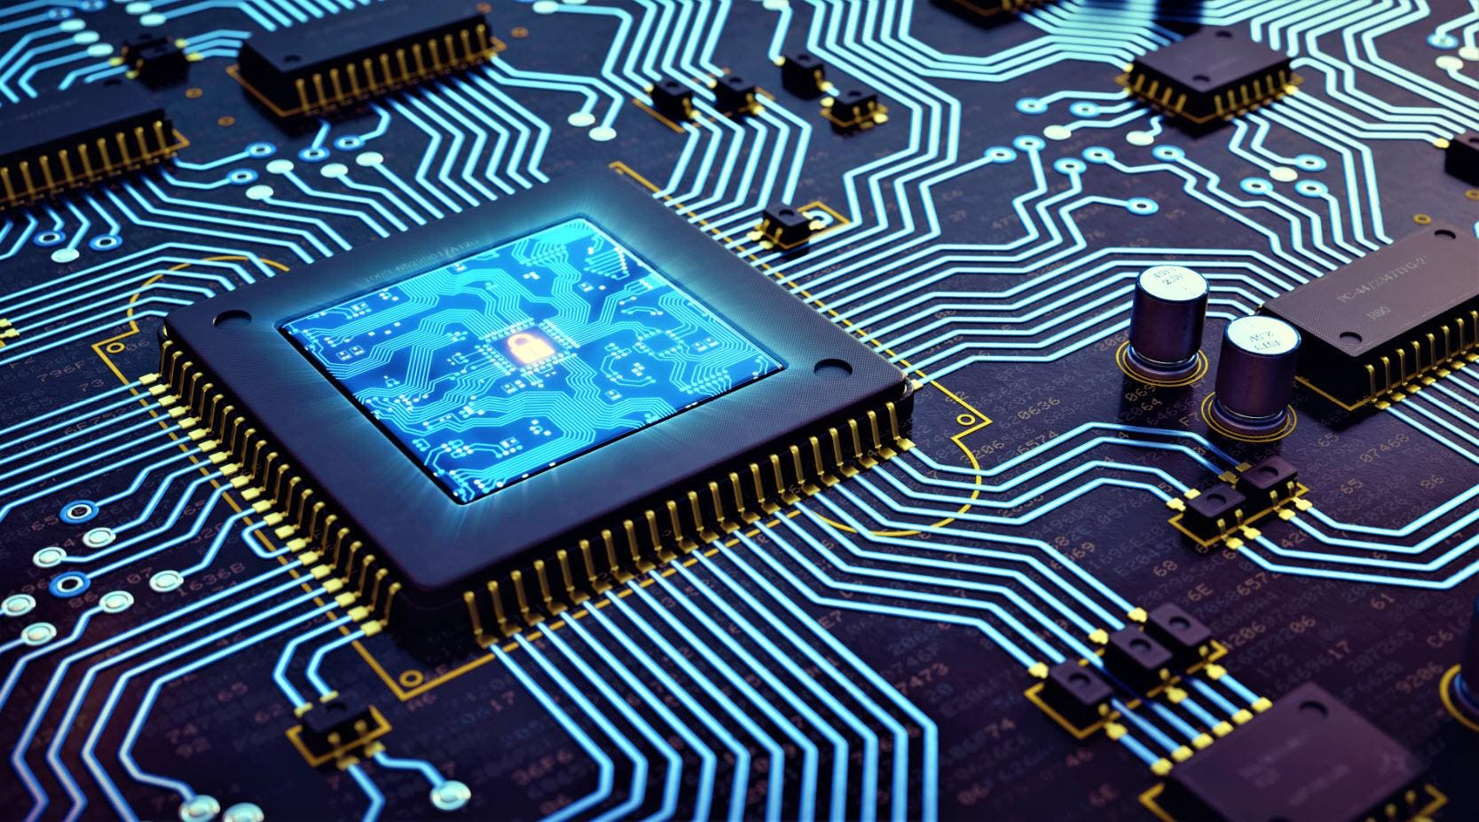
Вывод
В результате внедрения микропроцессорных систем размеры устройств снизились, а функционал увеличился. Выбор архитектуры, разрядности, системы команд, структуры памяти – влияет на конечную стоимость устройства, поскольку при единичном производстве разница в цене может быть не значительно, но при тиражировании – более чем ощутимой.

